Slide 1

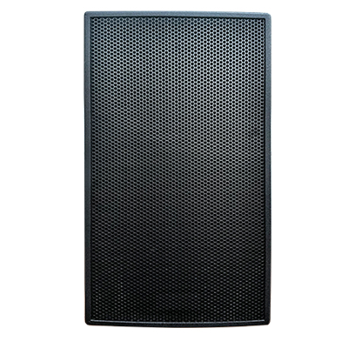
2 WAY SPEAKER
DPS212
2Way 패시브 스피커
홀컵 내장, 모니터스피커 적용 가능
정격출력 : 400W
음압 : 87dB
임피던스 : 8Ω
주파수범위 : 63Hz-18000Hz
외형규격 (W x H x D)mm : 410 x 724 x 420
형태 : 2Way full range
무게 : 28kg
종류 : 패시브 스피커
지향각 : 90° x 60°

